Slide 1
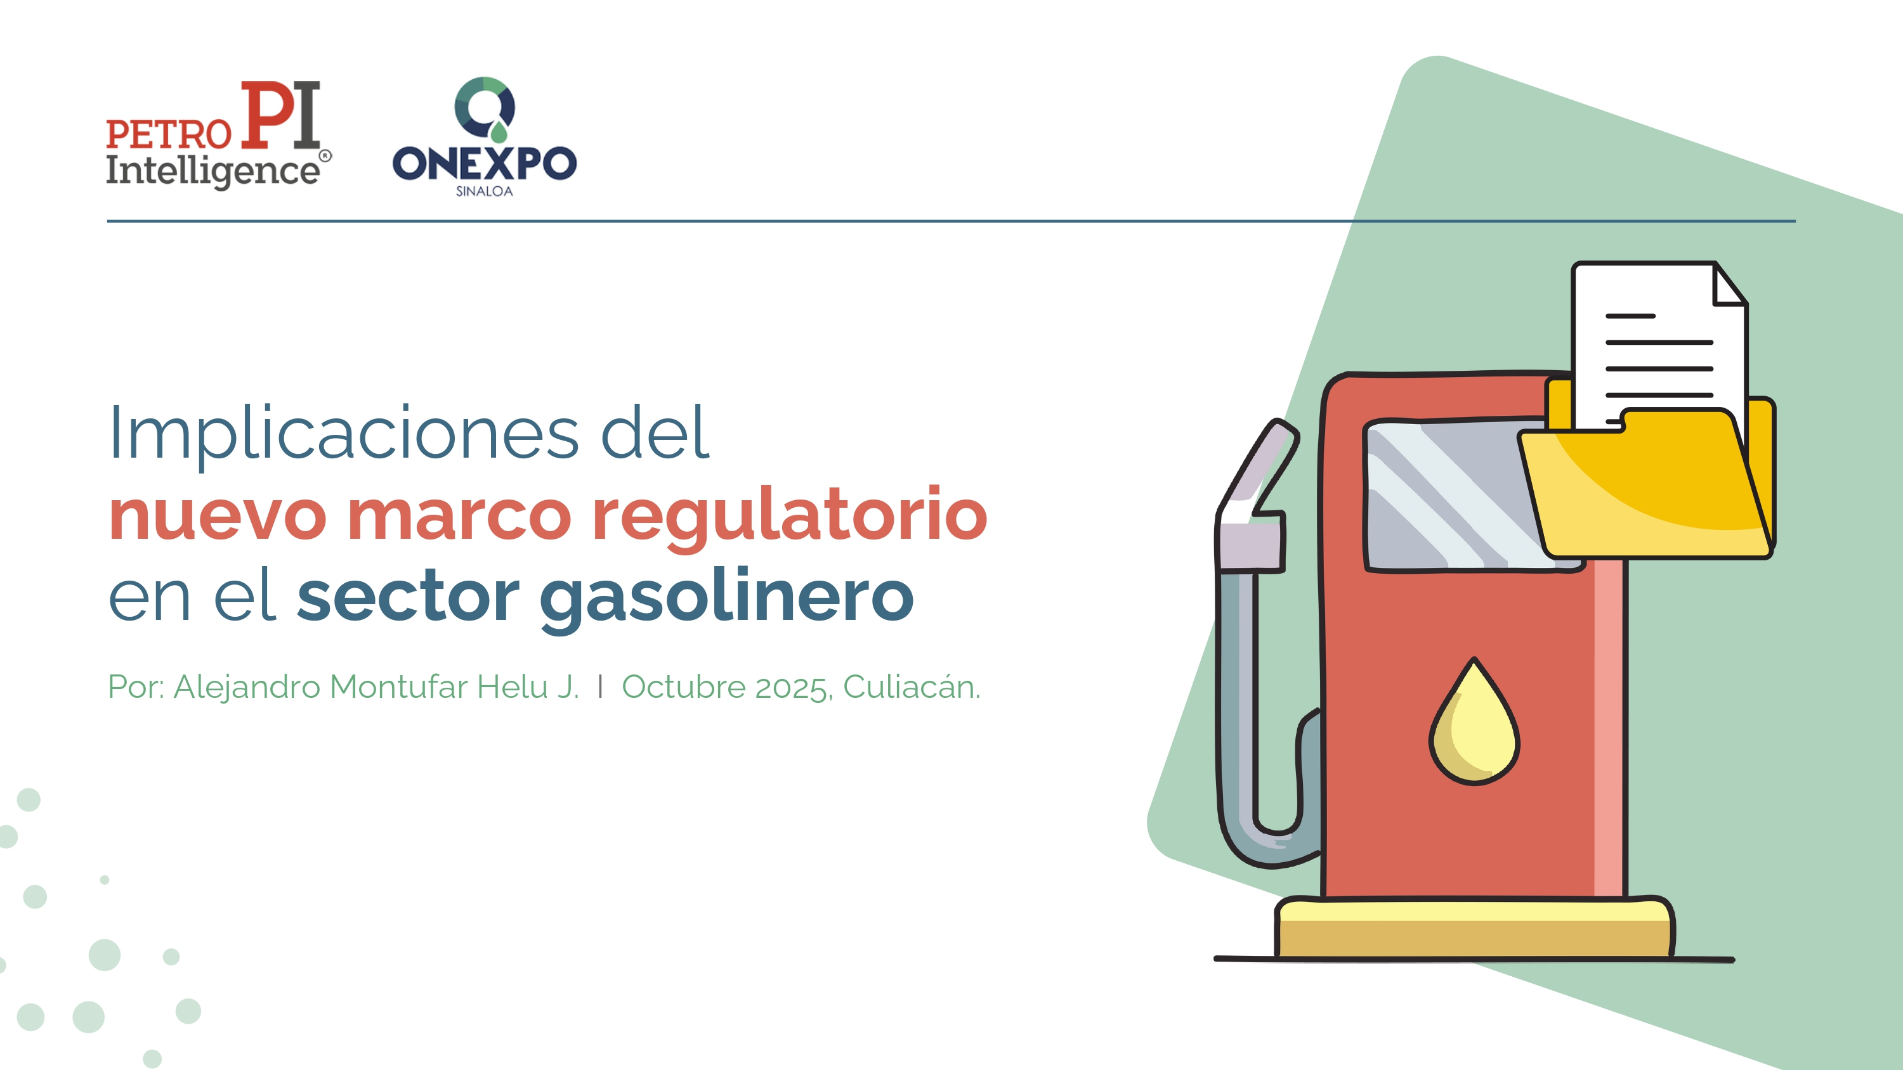

Slide 2

Marco regulatorio
Implicaciones prácticas
Retos CNE
Caminos de acción
Retos regulatorios

Slide 3

Marco regulatorio
Ley de Hbos.

Slide 4

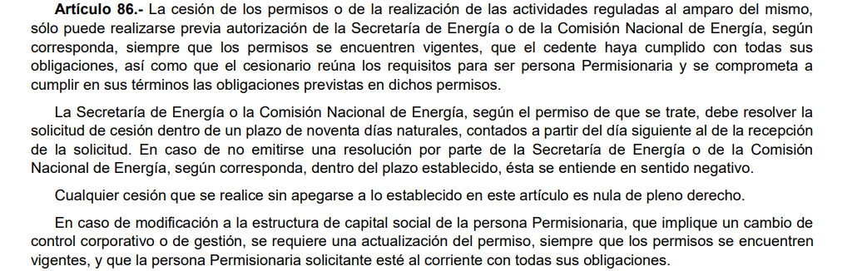
Cesión de derechos
La cesión de derechos debe realizarse previa autorización de la CNE.
LSH: https://www.diputados.gob.mx/LeyesBiblio/pdf/LSH.pdf

Slide 5
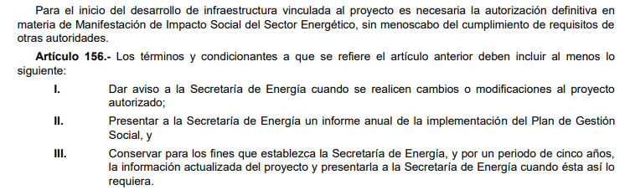
Impacto Social
Es necesaria la autorización de la Manifestación de Impacto Social para el inicio de la construcción de una estación, además de la obligación de notificar cualquier cambio en el proyecto.
LSH: https://www.diputados.gob.mx/LeyesBiblio/pdf/LSH.pdf

Slide 6
Marco regulatorio
Reglamento de Hbos.

Slide 7
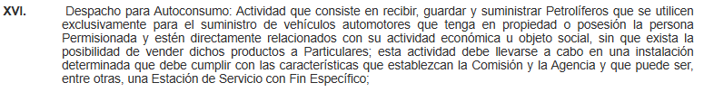

Nuevas definiciones
Se establecen las definiciones de Despacho para Autoconsumo y Usos Propios:
Una empresa con procesos productivos que consuma combustible y tenga tanquería, necesita permiso de almacenamiento de usos propios. Sin embargo, actualmente no existen rangos de consumo definidos, ni criterios establecidos sobre si el tanque debe ser interno o externo a los equipos.
Reglamento: https://www.dof.gob.mx/nota_detalle.php?codigo=5769153&fecha=03/10/2025#gsc.tab=0

Slide 8
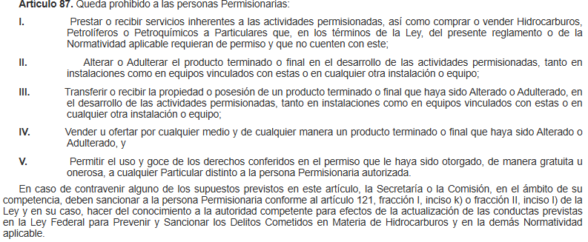
Permisos
No se puede vender petrolíferos a quien por sus actividades requiera un permiso y no cuente con él.
Reglamento: https://www.dof.gob.mx/nota_detalle.php?codigo=5769153&fecha=03/10/2025#gsc.tab=0

Slide 9
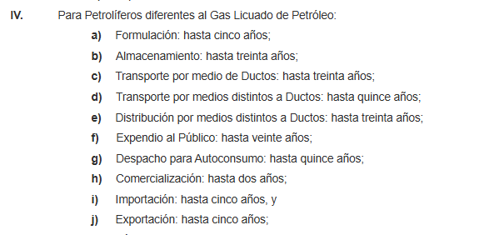
Vigencia de los permisos
No se pueden otorgar prórrogas a la vigencia del permiso, por lo que en caso de que se requiera continuar con la prestación del servicio, se debe ingresar una nueva solicitud y cumplir los requisitos para la obtención de un nuevo permiso.
A continuación, se muestran las vigencias para los permisos de petrolíferos:
Reglamento: https://www.dof.gob.mx/nota_detalle.php?codigo=5769153&fecha=03/10/2025#gsc.tab=0

Slide 10
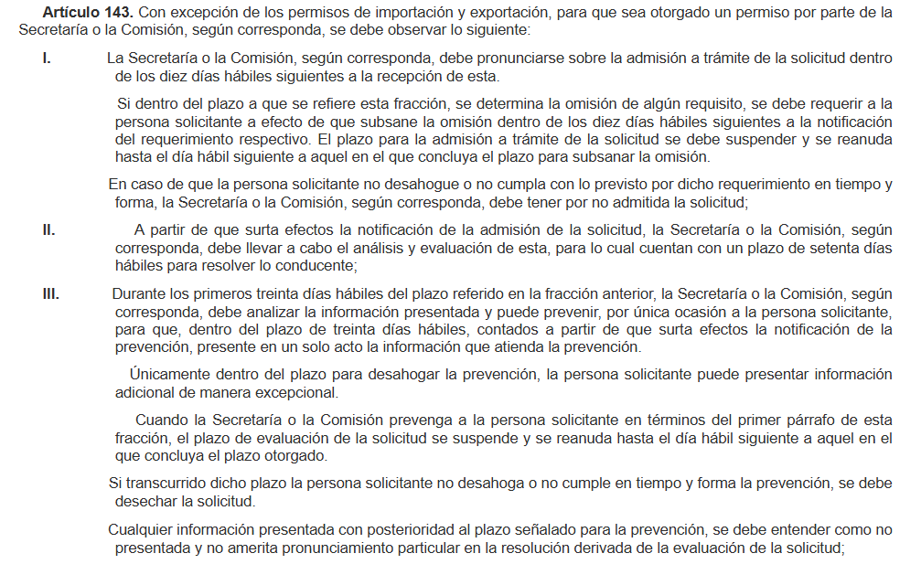
Procedimiento para la obtención de permisos
A continuación, se muestra el procedimiento para la obtención de permisos nuevos:
Reglamento: https://www.dof.gob.mx/nota_detalle.php?codigo=5769153&fecha=03/10/2025#gsc.tab=0

Slide 11
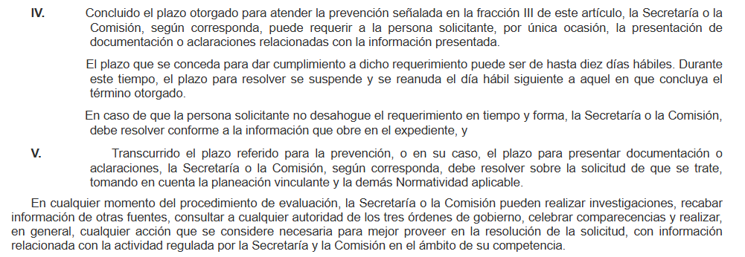
Procedimiento para la obtención de permisos
Reglamento: https://www.dof.gob.mx/nota_detalle.php?codigo=5769153&fecha=03/10/2025#gsc.tab=0

Slide 12
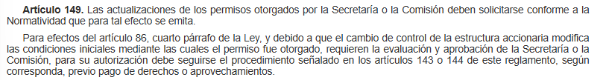
Cambio de control
Para la autorización de cambio de control, se debe seguir el mismo procedimiento de obtención de un permiso nuevo.
Sin embargo, no se indican todavía los requisitos de información y documentación.
Reglamento: https://www.dof.gob.mx/nota_detalle.php?codigo=5769153&fecha=03/10/2025#gsc.tab=0

Slide 13
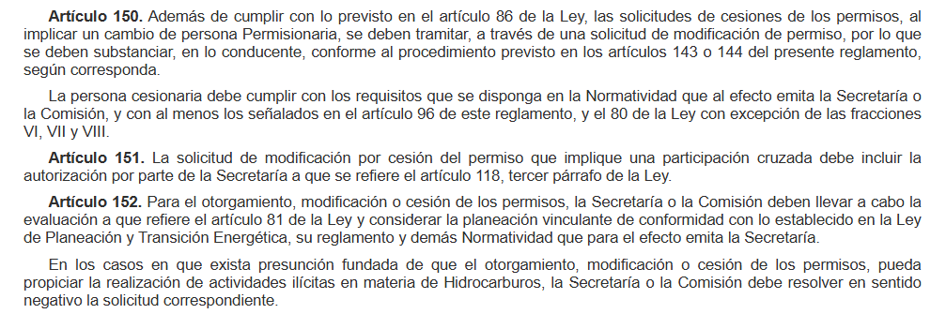
Cesiones de permiso
Para la autorización de cesiones, se debe seguir el procedimiento de obtención de un permiso nuevo.
Reglamento: https://www.dof.gob.mx/nota_detalle.php?codigo=5769153&fecha=03/10/2025#gsc.tab=0

Slide 14
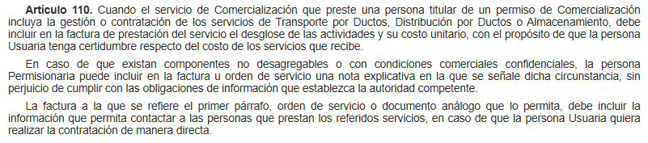
Comercialización
Las facturas de comercialización deben incluir el desglose de las actividades y costo unitario cuando se utilicen servicios de transporte por ductos, distribución por ductos o almacenamiento.
Reglamento: https://www.dof.gob.mx/nota_detalle.php?codigo=5769153&fecha=03/10/2025#gsc.tab=0

Slide 15
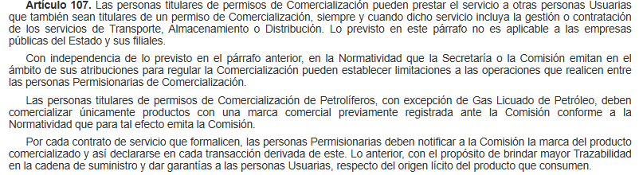
Marcas de comercialización
Las transacciones de compraventa de comercialización sólo deben ser con marcas comerciales registradas ante la Comisión.
Reglamento: https://www.dof.gob.mx/nota_detalle.php?codigo=5769153&fecha=03/10/2025#gsc.tab=0

Slide 16
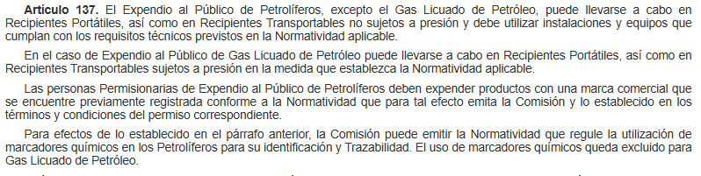
Marcas de expendio al público
Los permisos de expendio sólo deben expender productos con una marca comercial registrada ante la CNE.
Reglamento: https://www.dof.gob.mx/nota_detalle.php?codigo=5769153&fecha=03/10/2025#gsc.tab=0

Slide 17
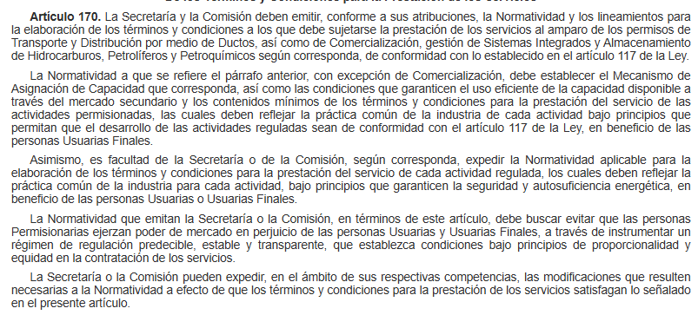
Términos y Condiciones para la Prestación de los Servicios
Los comercializadores necesitan elaborar y solicitar autorización de TCPS.
Reglamento: https://www.dof.gob.mx/nota_detalle.php?codigo=5769153&fecha=03/10/2025#gsc.tab=0

Slide 18
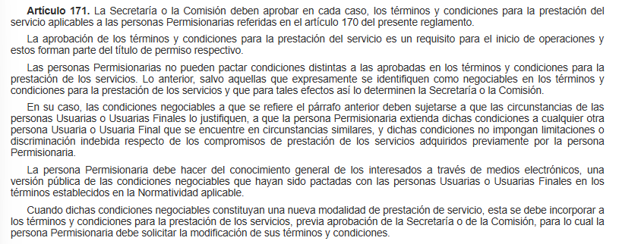
Términos y Condiciones para la Prestación de los Servicios
La aprobación de TCPS es un requisito para el inicio de operaciones.
Reglamento: https://www.dof.gob.mx/nota_detalle.php?codigo=5769153&fecha=03/10/2025#gsc.tab=0

Slide 19
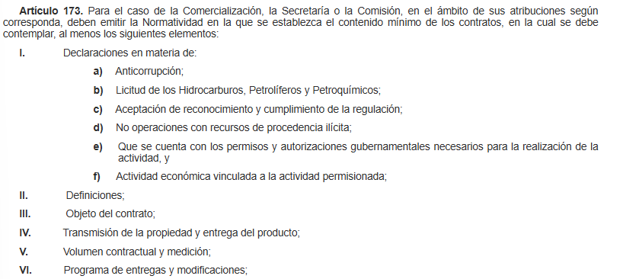
Contratos de comercialización
Los contratos de comercialización deben cumplir con los siguientes requisitos mínimos:
Reglamento: https://www.dof.gob.mx/nota_detalle.php?codigo=5769153&fecha=03/10/2025#gsc.tab=0

Slide 20
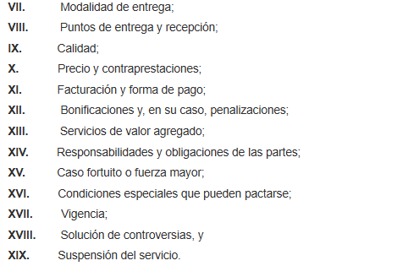
Contratos de comercialización
Reglamento: https://www.dof.gob.mx/nota_detalle.php?codigo=5769153&fecha=03/10/2025#gsc.tab=0

Slide 21
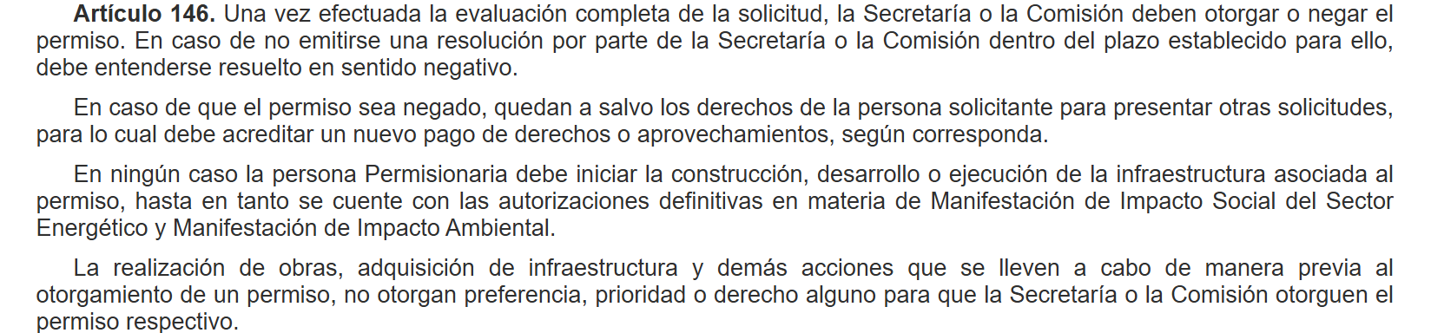
Construcción
Previo a la construcción, se necesita contar con la autorización de MIS y de MIA.
Reglamento: https://www.dof.gob.mx/nota_detalle.php?codigo=5769153&fecha=03/10/2025#gsc.tab=0

Slide 22
Inicio de operaciones
Se requiere ya autorización para el inicio de operaciones:
Reglamento: https://www.dof.gob.mx/nota_detalle.php?codigo=5769153&fecha=03/10/2025#gsc.tab=0

Slide 23

Suspensión del servicio o actividad
Existe ya la posibilidad de suspender los servicios o actividades.
Reglamento: https://www.dof.gob.mx/nota_detalle.php?codigo=5769153&fecha=03/10/2025#gsc.tab=0

Slide 24
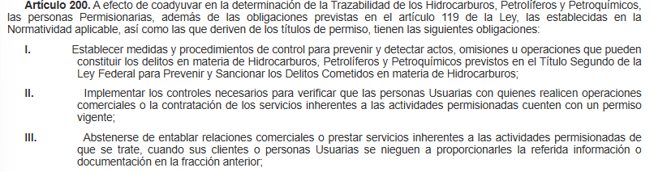
Supervisión y vigilancia en materia de trazabilidad
Los permisionarios deben abstenerse de realizar transacciones con clientes que se nieguen a proporcionar información relacionada a sus permisos.
Reglamento: https://www.dof.gob.mx/nota_detalle.php?codigo=5769153&fecha=03/10/2025#gsc.tab=0

Slide 25
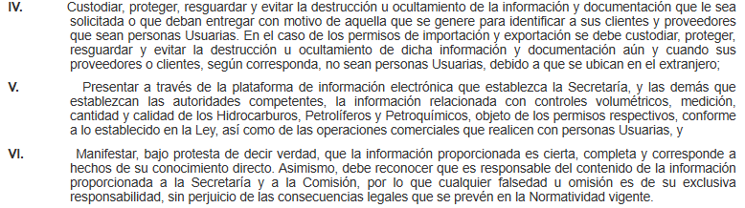
Supervisión y vigilancia en materia de trazabilidad
Cumplimiento en materia de Trazabilidad
Reglamento: https://www.dof.gob.mx/nota_detalle.php?codigo=5769153&fecha=03/10/2025#gsc.tab=0

Slide 26
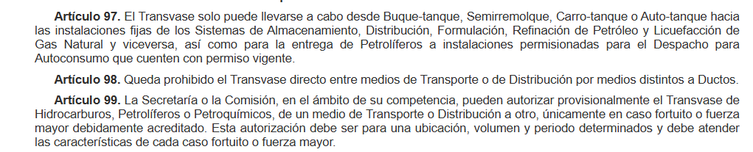
Transvase
Está prohibido el Transvase directo entre medios de Transporte o de Distribución por medios distintos a Ductos.
Reglamento: https://www.dof.gob.mx/nota_detalle.php?codigo=5769153&fecha=03/10/2025#gsc.tab=0

Slide 27
Marco regulatorio
DACGS Balizado

Slide 28
DACGS Balizado
Disposiciones administrativas de carácter general que establecen los Lineamientos para el balizado y requerimientos técnicos y de interoperabilidad que debe cumplir el sistema de posicionamiento global de unidades vehiculares registradas en los permisos de transporte y distribución por medios distintos a ductos de petrolíferos, gas licuado de petróleo y petroquímicos que establece las siguientes obligaciones:
Balizado obligatorio en todas las unidades vehiculares (autotanques, tractocamiones, semirremolques, carrotanques y vehículos de reparto).
Colocación de Código QR emitido por la CNE en cada unidad.
Sistema GPS activo e interoperable en tiempo real, con registros disponibles para la autoridad.
Registro en el SIRACP, notificando el estado operativo de cada unidad.
El incumplimiento será sancionado conforme a la Ley del Sector Hidrocarburos.
https://www.dof.gob.mx/nota_detalle.php?codigo=5768321&fecha=23/09/2025#gsc.tab=0

Slide 29
Especificaciones del balizado
El Balizado debe realizarse mediante calcomanías autoadheribles que deben contener un Código QR, el cual debe ser emitido y notificado por la Comisión a través de la OPE.
Las personas Permisionarias son responsables de que el material utilizado para el Balizado cumpla, cuando menos, con los siguientes requisitos:
Resistencia a la intemperie y permanencia.
Visibilidad diurna y nocturna.
Resistencia a la acción de agentes químicos o mecánicos.
Dimensiones y código de colores establecidos.
https://www.dof.gob.mx/nota_detalle.php?codigo=5768321&fecha=23/09/2025#gsc.tab=0

Slide 30
Emisión y entrega del Código QR
El Código QR debe ser generado única y exclusivamente por la Comisión: su contenido está determinado en función del tipo de la actividad permisionada, así como a las Unidades Vehiculares asociadas al permiso en los términos otorgados por la Comisión.
El Código QR debe permitir su lectura para efectos de verificación inmediata por parte de la Comisión, así como de otras autoridades, por medio del SIRACP.
El SIRACP debe permitir la visualización de la información correspondiente de cada Unidad Vehicular registrada por las personas Permisionarias.
https://www.dof.gob.mx/nota_detalle.php?codigo=5768321&fecha=23/09/2025#gsc.tab=0

Slide 31
SIRACP
El SIRACP es una herramienta tecnológica administrada y operada por la Comisión, diseñada para fortalecer la supervisión regulatoria en materia de Transporte y Distribución de Petrolíferos, Gas Licuado de Petróleo y Petroquímicos por medios distintos a ductos.
El SIRACP incorpora funcionalidades que permiten la consulta de datos mediante Códigos QR en los Balizados colocados en las Unidades Vehiculares, la generación de reportes automatizados, el monitoreo de rutas mediante sistemas GPS, la administración de perfiles de usuario institucionales, y la interoperabilidad con otras plataformas.
https://www.dof.gob.mx/nota_detalle.php?codigo=5768321&fecha=23/09/2025#gsc.tab=0

Slide 32
Obligaciones
Son obligaciones de las personas permisionarias, las siguientes:
Cumplir en todo momento con el balizado, Código QR y Sistema GPS.
En caso de cualquier incidente, robo, extravío, daño, accidente, alteración o anomalía que afecte la integridad, legibilidad o funcionalidad del Código QR o del Sistema GPS, notificar a la Comisión en un plazo no mayor a 48 horas.
Colocar y mantener visible, legible y en buen estado el Balizado, que incluye el Código QR, en cada Unidad Vehicular.
Mantener actualizada la información de las Unidades Vehiculares.
Permitir y facilitar, la verificación física y documental del balizado, Código QR y del Sistema GPS por parte de la Comisión u otras autoridades con las que la Comisión celebre convenio de colaboración para la verificación.
Abstenerse de reproducir el Código QR generado y entregado por la Comisión para determinado permiso, en una unidad vehicular asociada a un permiso distinto al que le fue asignado.
https://www.dof.gob.mx/nota_detalle.php?codigo=5768321&fecha=23/09/2025#gsc.tab=0

Slide 33
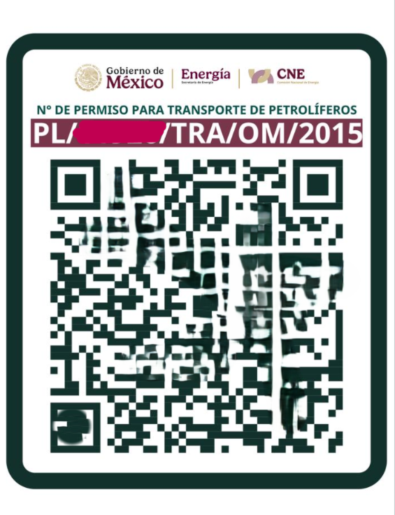
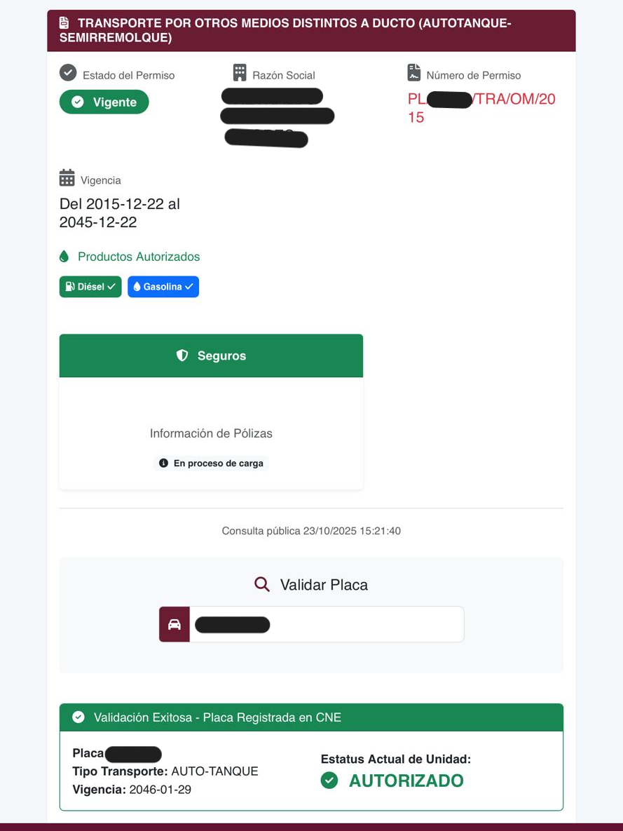
Consulta del Código QR
Ejemplo de código QR para permiso de transporte de petrolíferos
Plataforma resultado de escanear el código QR del permiso de transporte de petrolíferos
https://www.dof.gob.mx/nota_detalle.php?codigo=5768321&fecha=23/09/2025#gsc.tab=0

Slide 34
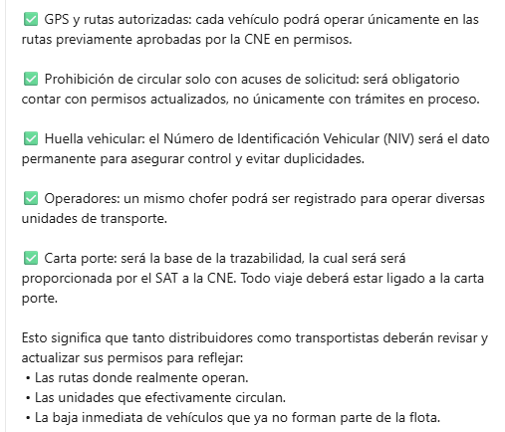
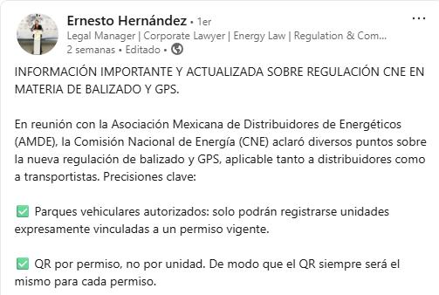
Aclaraciones adicionales

Slide 35
Marco regulatorio
Expendio de PTL

Slide 36
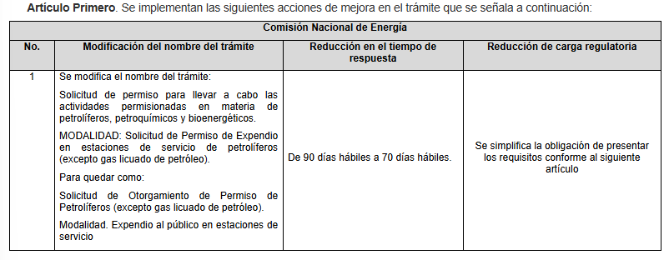
Reducción de plazo máximo de respuesta
Reducción en los tiempos de respuesta para los trámites de expendio al público.
https://dof.gob.mx/nota_detalle.php?codigo=5762728&fecha=11/07/2025#gsc.tab=0

Slide 37
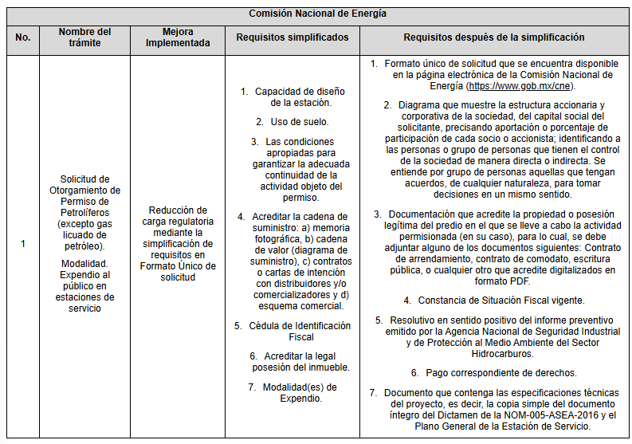
Reducción de plazo máximo de respuesta
https://dof.gob.mx/nota_detalle.php?codigo=5762728&fecha=11/07/2025#gsc.tab=0

Slide 38
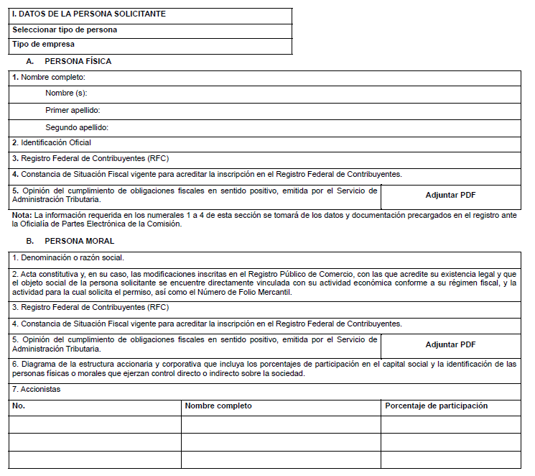
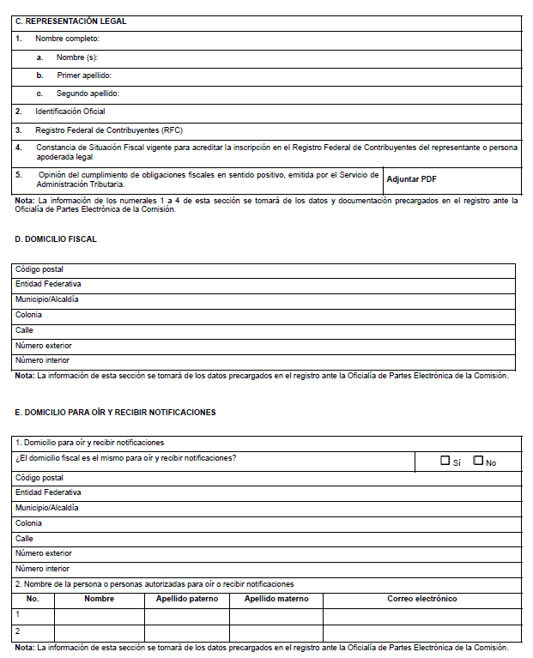
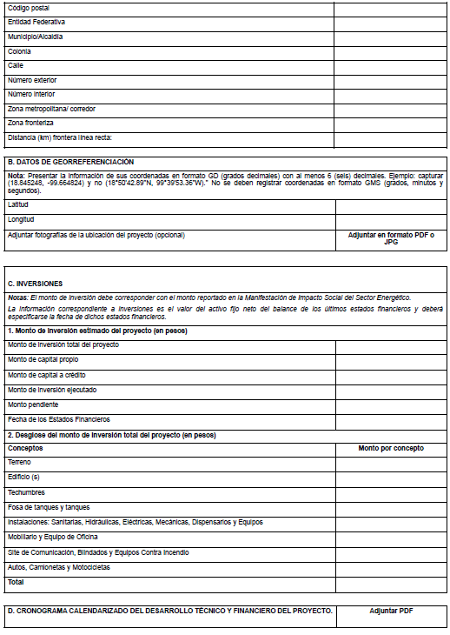
Formato único para solicitud de permiso de expendio de petrolíferos
https://dof.gob.mx/nota_detalle.php?codigo=5769306&fecha=06/10/2025#gsc.tab=0

Slide 39
Catálogo de marcas
Catálogo de marcas para la solicitud de actualización de permiso de expendio al público en estaciones de servicio, disponible en la página de la CNE.
Fecha de actualización: 25 de febrero del 2025.
No considera la clasificación “sin marca”.
https://www.gob.mx/cre/documentos/catalogo-de-marcas-para-la-solicitud-de-actualizacion-de-permiso-de-expendio-al-publico-en-estaciones-de-servicio

Slide 40
Implicaciones prácticas

Slide 41
Adiós al mercado spot
Al restringir el Reglamento que las transacciones de los comercializadores y expendedores se lleven a cabo con marcas comerciales registradas, la compraventa y expendio de combustible “unbranded” se elimina del mercado, en detrimiento del mercado spot (compra de combustible de corto plazo sin necesidad de contratos).
https://petrointelligence.com/files/fotografias_del_sector_gasolinero_en_mexico/septiembre_2025.pdf

Slide 42
Reconfiguración de rutas de suministro
Al prohibir el Reglamento el transvase entre medios de transporte .y/o distribución por medios distintos a ductos, diversos puntos de entrega han sido deshabilitados, causando una reconfiguración en las rutas de suministro. Por ejemplo, Mexicali y Guadalajara.
No se considera en el Reglamento, el transvase entre buque-tanques, lo cual sí se realiza en la práctica.
https://petrointelligence.com/files/fotografias_del_sector_gasolinero_en_mexico/septiembre_2025.pdf

Slide 43
Marcas que no se encuentran en el catálogo
El nuevo Reglamento de la Ley del Sector Hidrocarburos exige que toda Estación de Servicio opere con una marca comercial registrada. Esta medida busca fortalecer la trazabilidad y la supervisión del producto.
Existen 98 marcas registradas en el Catálogo de marcas de la Comisión.
Por otro lado, se estima que existen 292 marcas fuera del catálogo de la Comisión, ya que de acuerdo con la “Fotografía del sector gasolinero en México" existen 390 marcas de combustibles al corte de septiembre de 2025.
https://petrointelligence.com/files/fotografias_del_sector_gasolinero_en_mexico/septiembre_2025.pdf

Slide 44
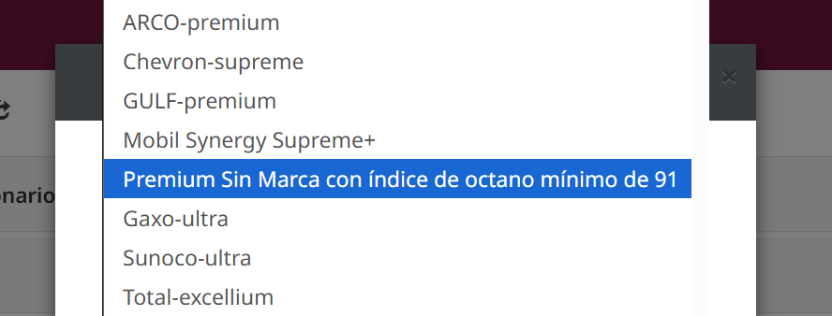
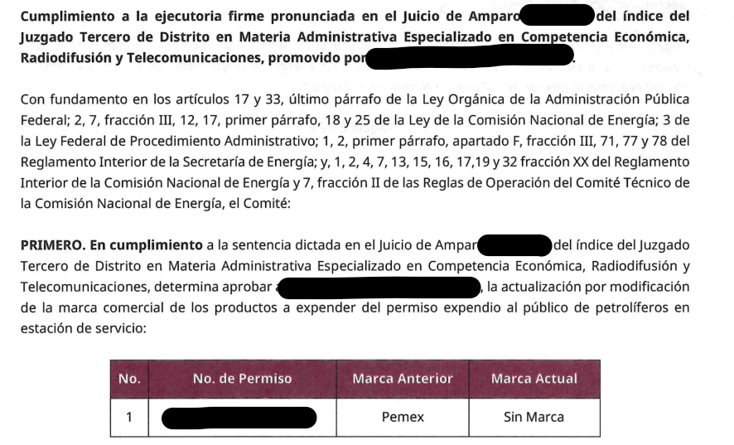
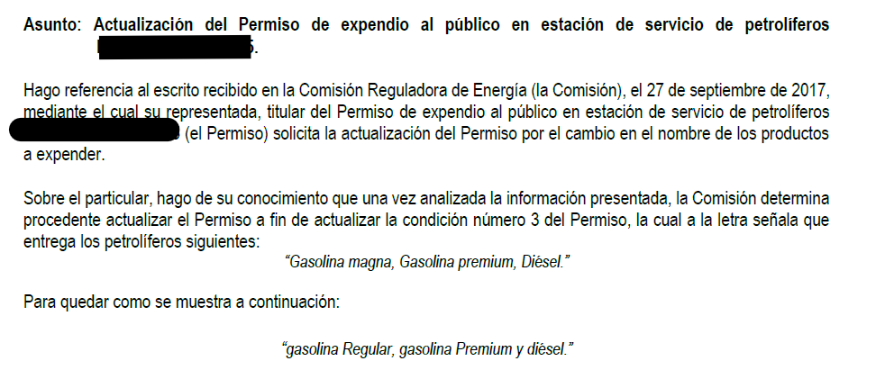
Heterogeneidad en permisos
El constante cambio de criterios ha generado una falta de homologación en los términos de los permisos de expendio:
Captura de la OPE de subproductos Sin Marca para realizar los reportes estadísticos
Oficio de actualización de permiso a productos SIN MARCA
Actualización de permiso a SIN MARCA otorgada por juicio

Slide 45
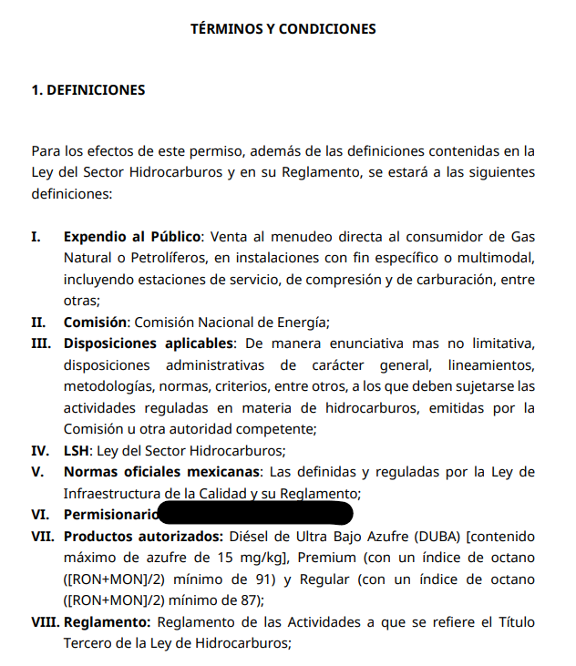
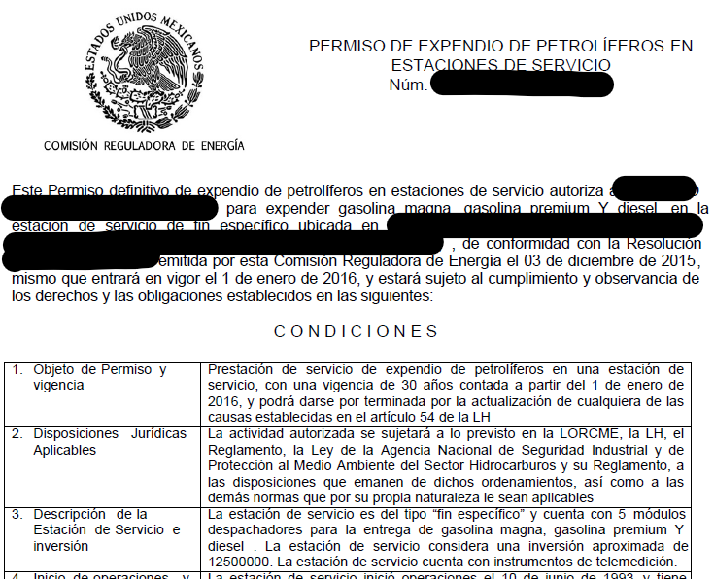
Heterogeneidad en permisos
Extracto Título de permiso emitido por la CNE, en el cual no se aprecia la marca autorizada
Extracto Título de permiso emitido por la CRE, en el cual no se aprecia la marca autorizada

Slide 46

Competencia de las marcas: ¿Innovar o expandir marcas internacionales?
Consolidar la innovación de las marcas de combustible diseñadas por el sector gasolinero mexicano
Apoyar la expansión de las franquicias internacionales, aquéllas que tienen permiso de importación

Slide 47
Códigos QR no actualizados
Se ha observado que los códigos QR notificados por la Comisión no están actualizados.
Estas variaciones se deben a que los permisionarios no realizaron la actualización del parque vehicular autorizado por la Comisión o por trámites de cesión pendientes.
Las discrepancias observadas han consistido en:
Diferencia en las placas de las unidades.
Diferencia en las unidades autorizadas.
Razón social distinta.

Slide 48
Caminos de acción

Slide 49
Caminos de acción
1.- Actualizar la marca del permiso: migrar a una franquicia con marca registrada ante la CNE.
2.- Consolidar marca:
2.1.- Registrar marca existente: comenzar con el proceso de registro de marca ante el IMPI y en el catálogo de la CNE.
2.2.- Obtener licencia de marca o gestionar factura del mayorista con marca correcta: acordar mecanismo para garantizar trazabilidad entre comercializador y estación.
3.- Realizar consulta regulatoria a la CNE: exponer situación ante la CNE respecto a: i) combustible autorizado sin marca; ii) facturación del comercializador; iii) plazo de migración, y iv) universo de catálogo de marcas registradas.

Slide 50
Retos regulatorios

Slide 51
Retos regulatorios
1.- Cuellos de botella: gran número de actualizaciones de marca y de transporte, y aprobaciones de TCPS.
2.- Actualización para homologar títulos de permiso de expendio: piso parejo y claridad en trazabilidad.
3.- Periodo de transición para migración de “sin marca”: la migración está sujeta a la valuación comercial de franquicias o la innovación en la creación de una nueva marca.
4.- Separación regulatoria del negocio de franquicia vs. marca de combustible para IP, no sólo PEMEX: en caso contrario, se fomentará a un retroceso en la innovación realizada a la fecha en las diversas imágenes comerciales de las estaciones de servicio.
5.- Existencia regulatoria de licencia de uso: sin el reconocimiento y fomento formal del mercado de regalías y licencias de uso de marcas, no se podrá completar la trazabilidad en el mercado al existir una gran cantidad de marcas de combustible. Un diseño ágil permitirá el rescate al mercado spot.
6.- Adecuación de pedimentos en materia de marcas: sin la posibilidad de declarar la marca al internar el producto en el país, se debilita la trazabilidad.

Slide 52
Retos regulatorios
7.- Definición de eslabón de nacimiento de la marca: importación y/o en terminal al aditivarse. ¿Prohibición expresa de en sitio en estación como se hace actualmente?
8.- Publicación formal de catálogo de marcas en el DOF y mecanismo ágil de registro ante el IMPI.
9.- Flexibilidad regulatoria para transvase.
10. Elaboración de Manual de Trazabilidad.
11. Ajustes de facturación por parte del SAT en materia de marcas de combustibles.
12. Implementación de sistema de trazabilidad por parte de los importadores (convergencia con otras medidas en tema de trazabilidad).

Slide 53


